Slide 1

Uso da simulação baseada em agentes para estudo do deslocamento do usuário da rede de transporte público urbano da cidade de Mossoró
Vitor Oliveira Ropke, Fabio Francisco da Costa Fontes, Daniel Faustino Lacerda de Souza, David Custódio de Sena

Slide 2
Sumário
Introdução
Objetivo
Metodologia
MATSim
Dados estatísticos da simulação
Índice de acessibilidade
Resultados e discussões
Conclusão
Referências

Slide 3
Introdução
Transporte público
Importância
Problemas

Slide 4
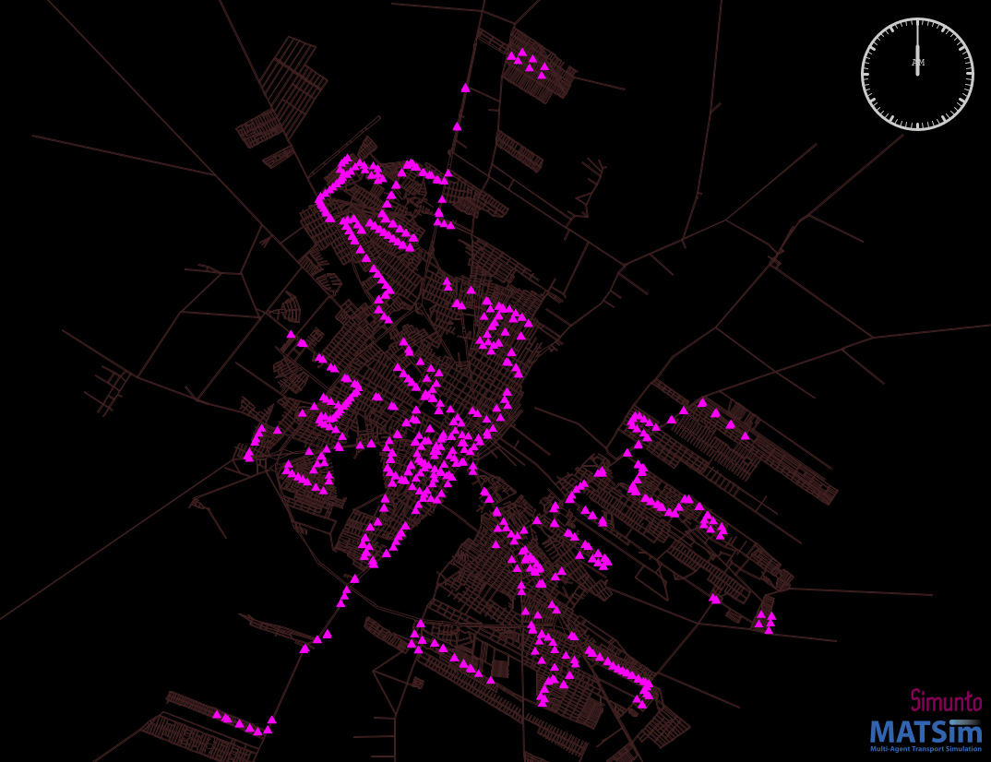

Slide 5
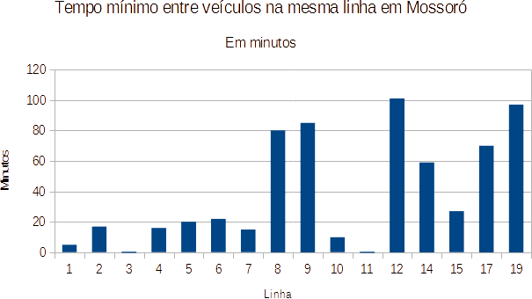

Slide 6
Objetivo
Utilizar a base de dados já levantada sobre o transporte público da cidade de Mossoró para realizar um estudo sobre o deslocamento da população baseado na acessibilidade ao sistema de transporte e a acessibilidade a destinos.

Slide 7
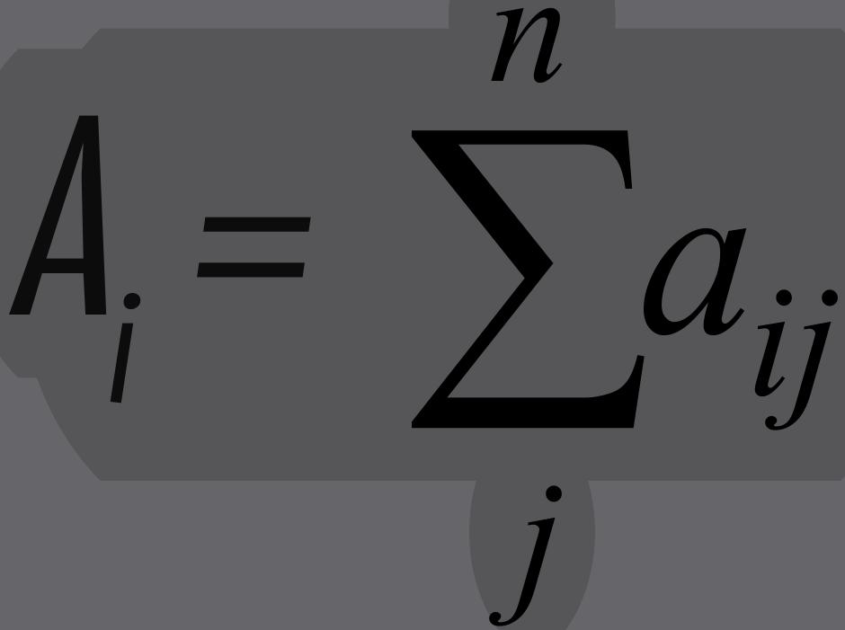

Metodologia
Revisão da literatura sobre acessibilidade ao sistema de transporte público e ao destino
Ingram (1971)
Allan et al. (1993)

Slide 8
Metodologia
Revisão da literatura sobre acessibilidade ao sistema de transporte público e ao destino
Ingram (1971)
Allan et al. (1993)
MATSim
Simulação entre pontos extremos

Slide 9
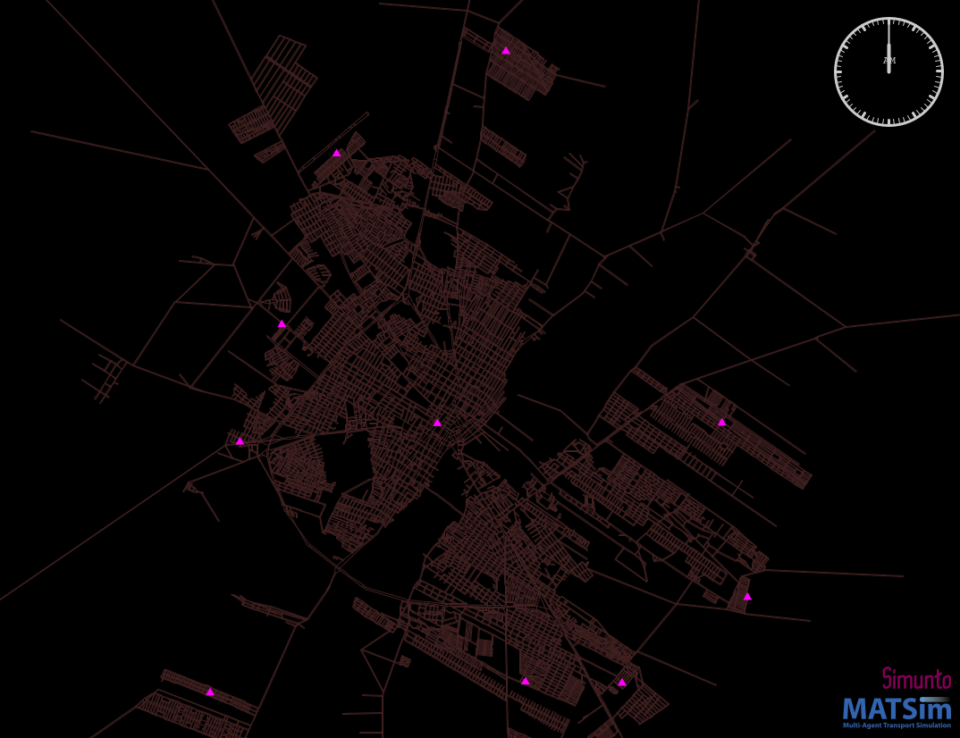

Slide 10
Metodologia
Revisão da literatura sobre acessibilidade ao sistema de transporte público e ao destino
Ingram (1971)
Allan et al. (1993)
MATSim
Simulação entre pontos extremos
Dados estatísticos da simulação

Slide 11

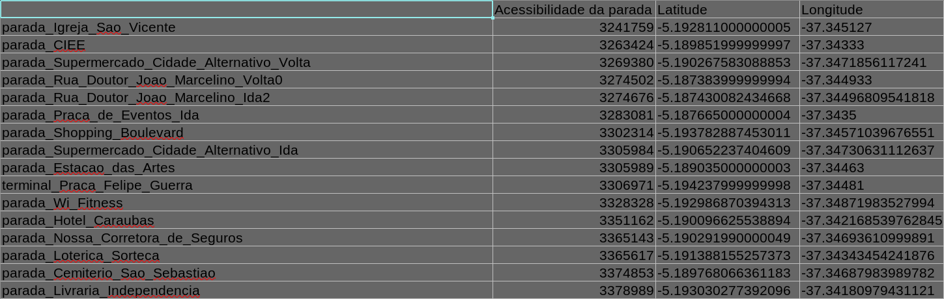
Resultados e discussões

Slide 12
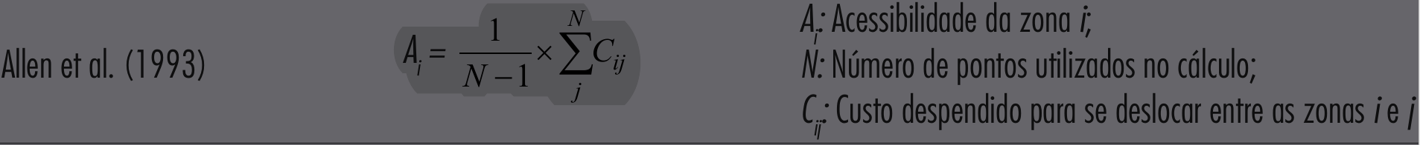
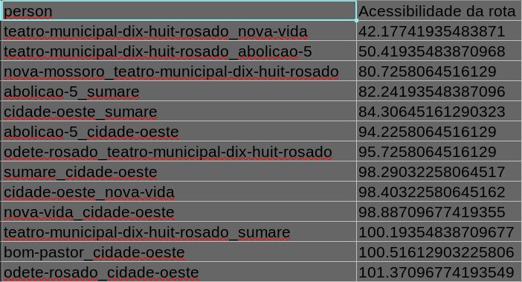
Resultados e discussões

Slide 13
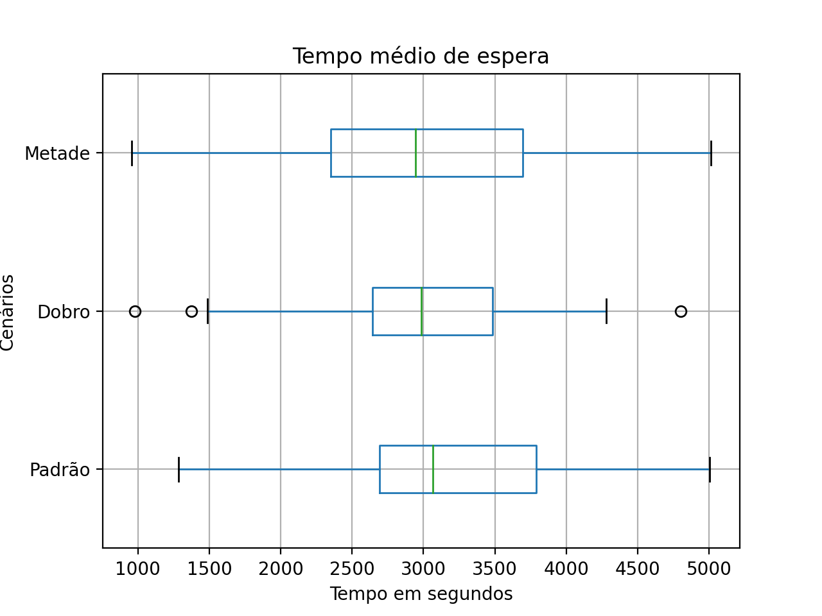
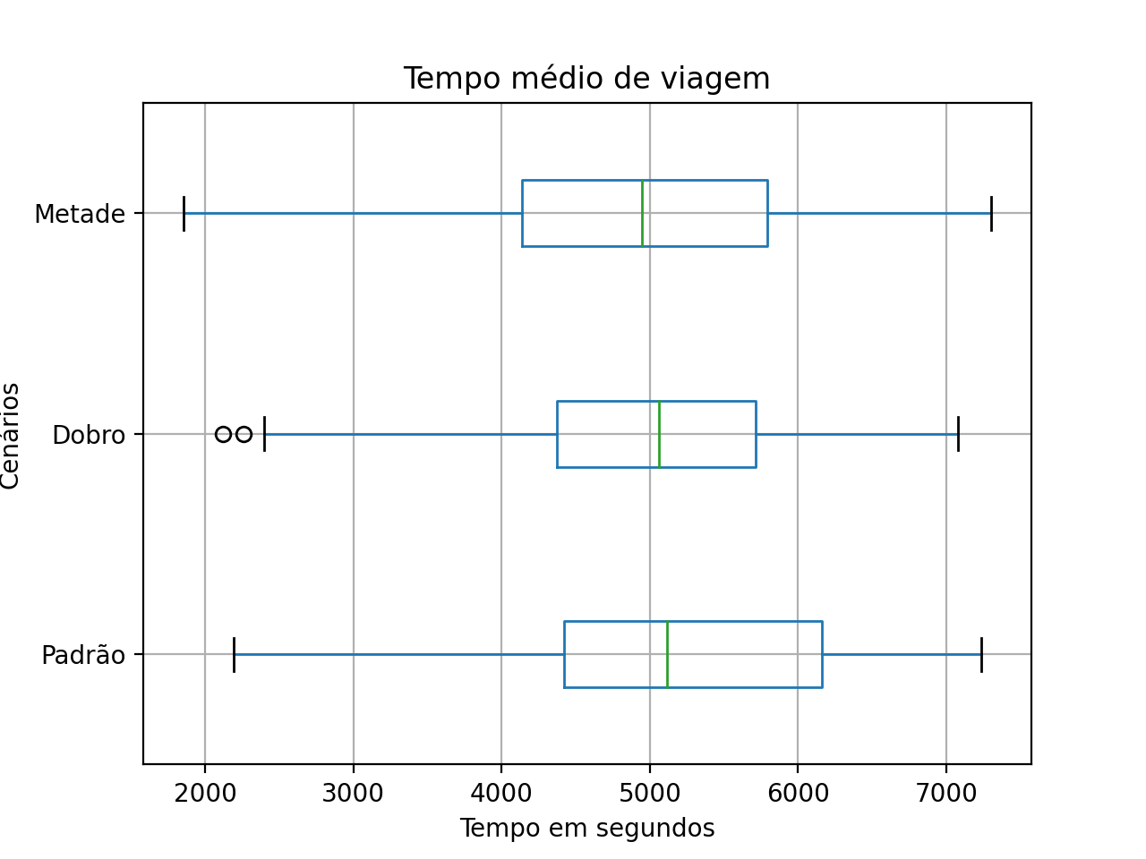
Resultados e discussões

Slide 14
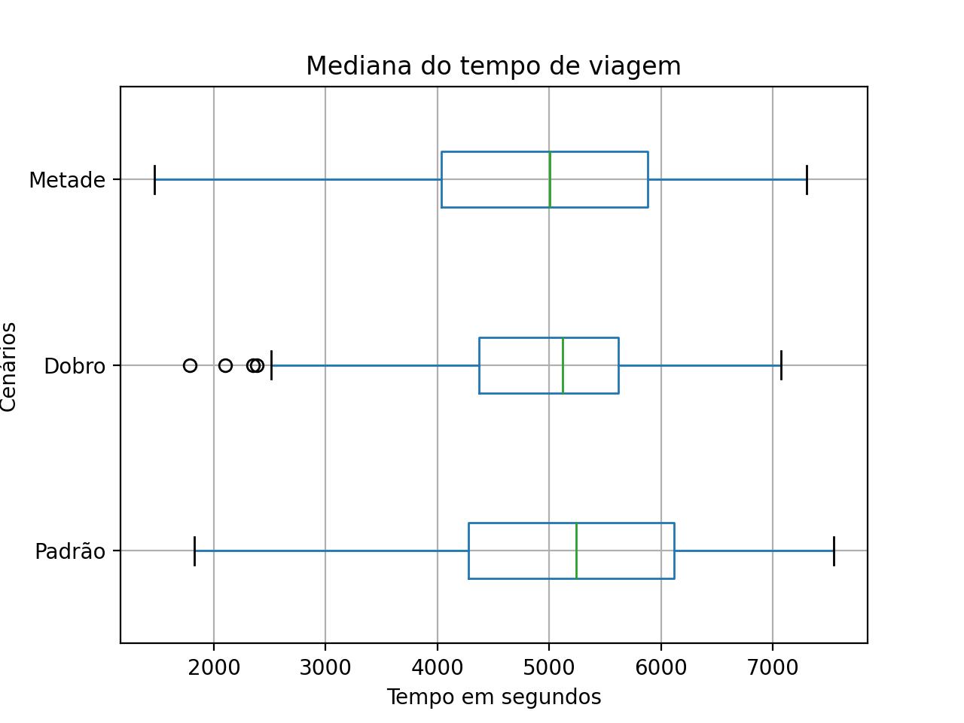
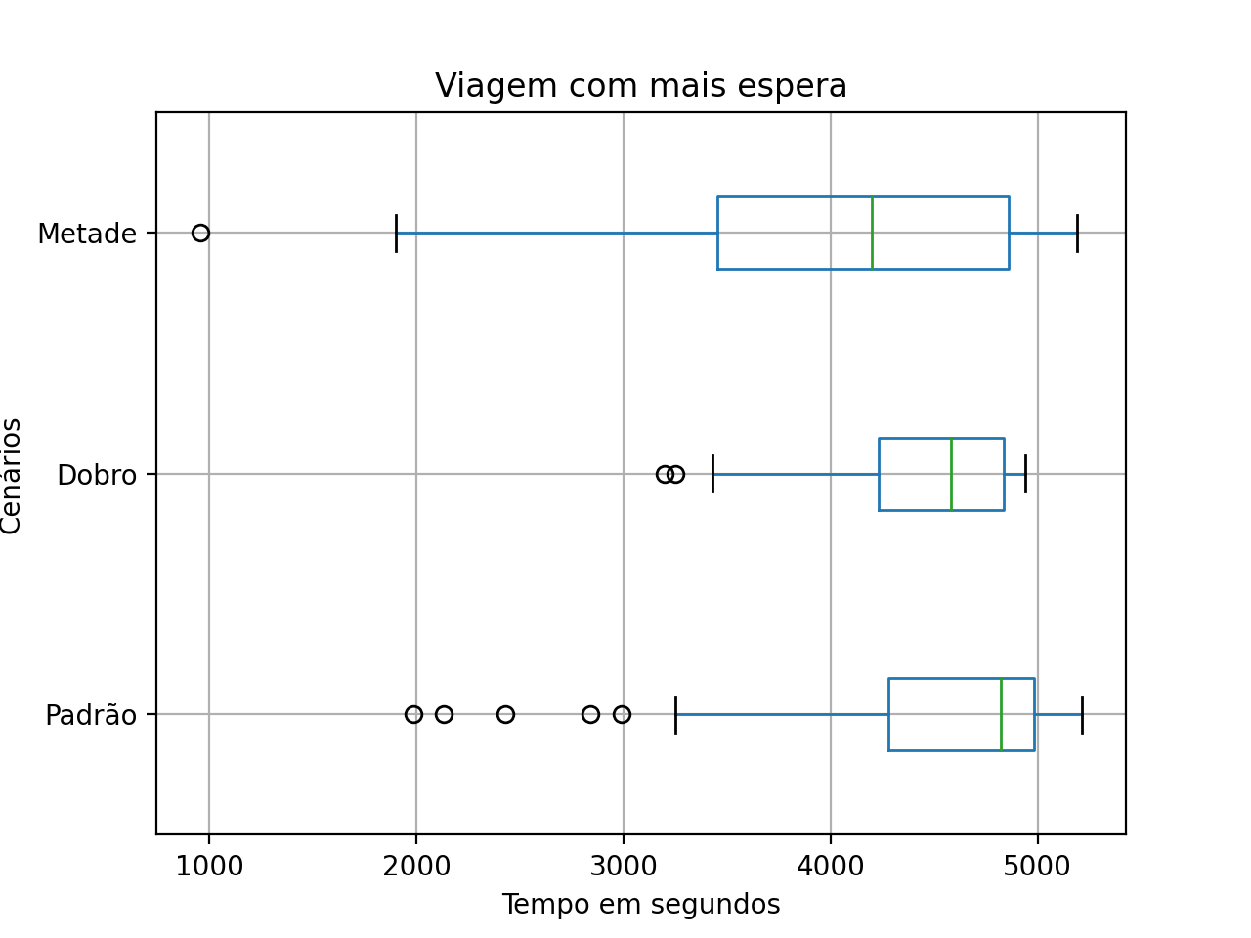
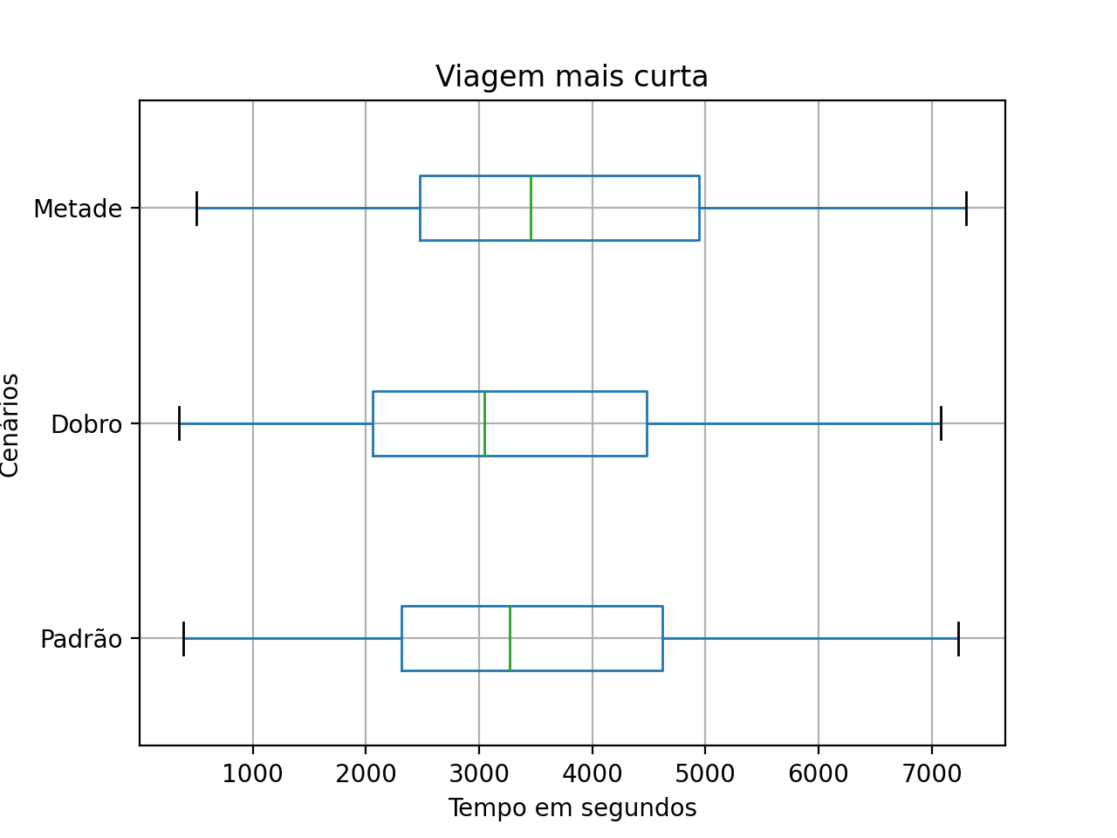
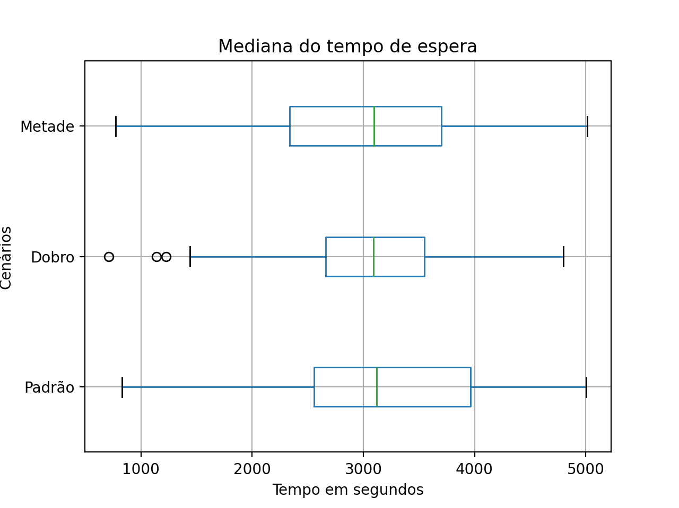
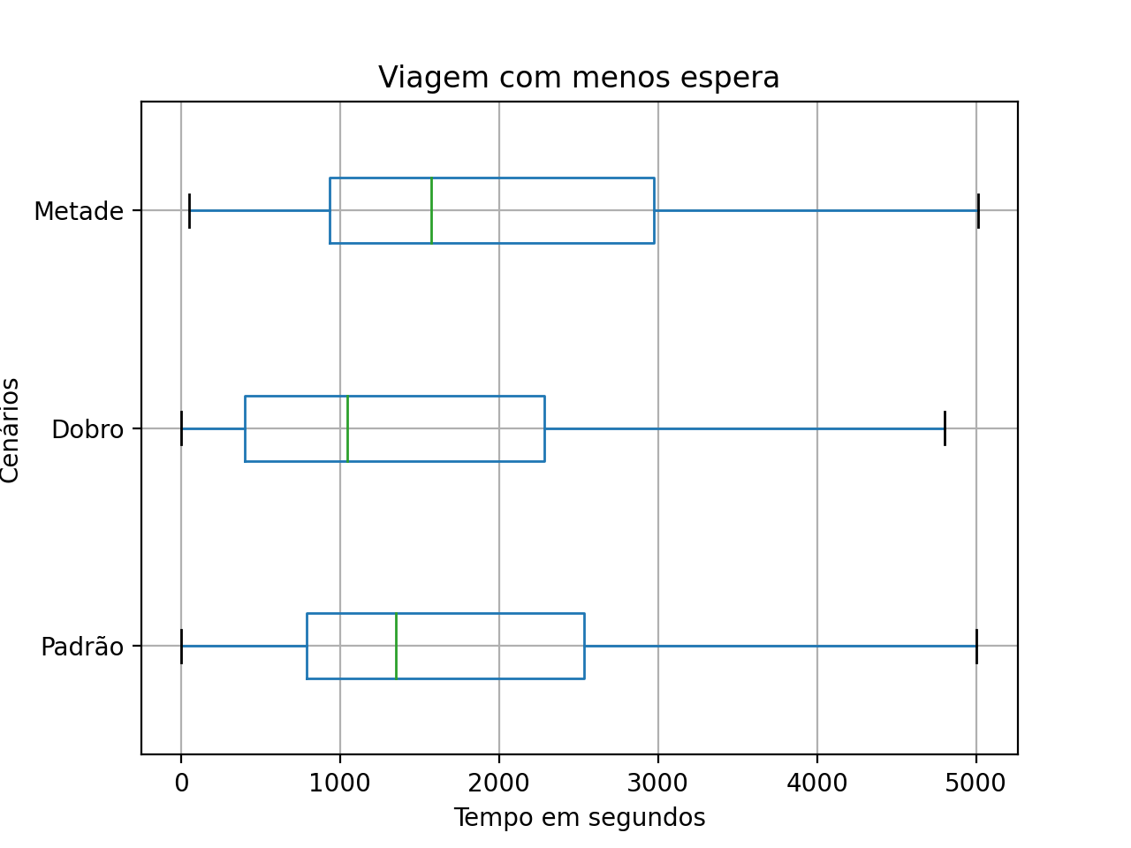
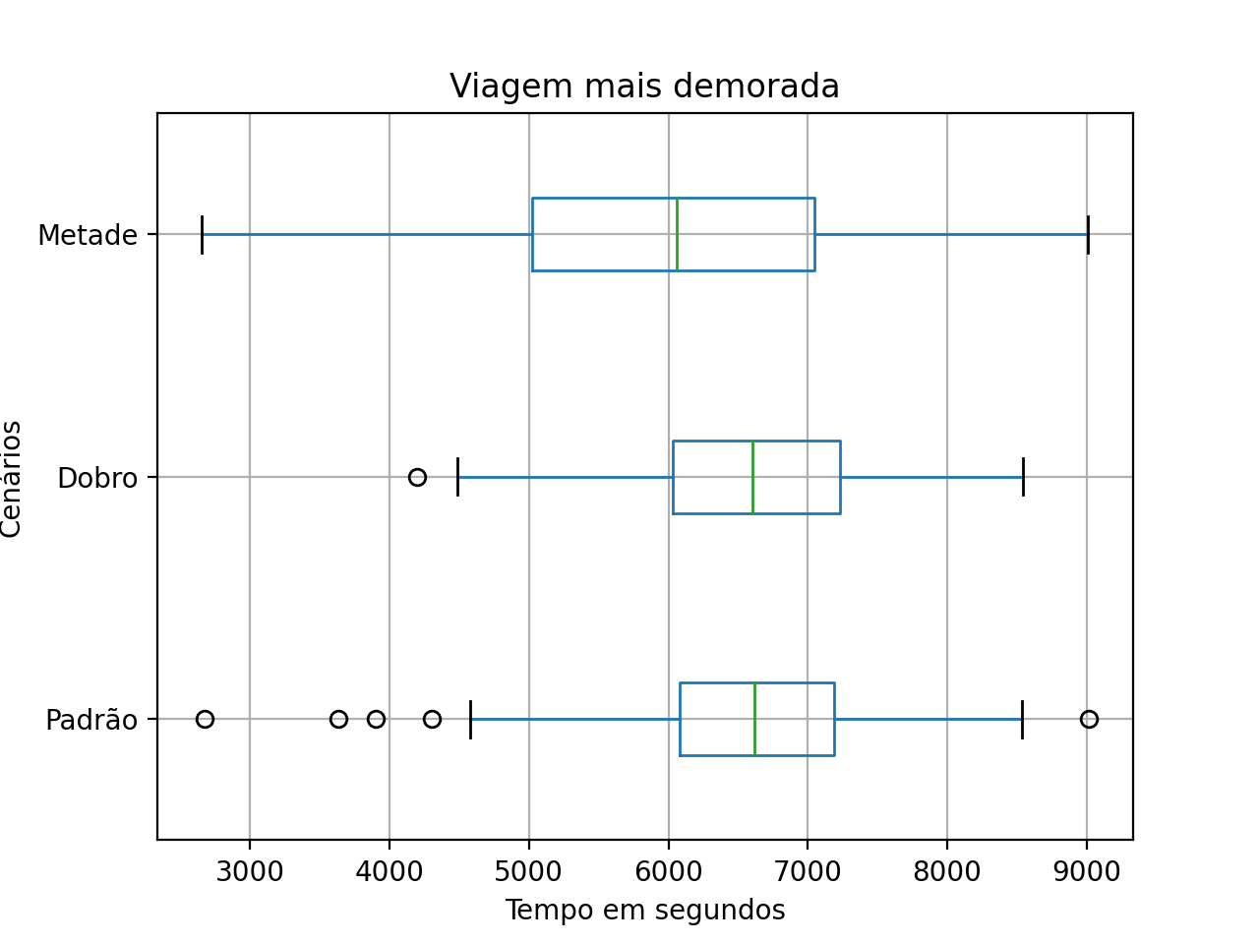
Resultados e discussões

Slide 15
Conclusão
Índices ruins de acessibilidade para Mossoró
Longo tempo de viagem e de espera
Grandes deslocamentos a pé
Trabalho futuro
Propor melhorias na distribuição das paradas de ônibus
Ajustes nas rotas dos veículos por meio de simulação

Slide 16
Referências
Ingram, D. R. (1971). The concept of accessibility: a search for an operational Form. Regional Studies, 5(2), 101-107. http://dx.doi.org/10.1080/09595237100185131.
Allen, W. B., Liu, D., & Singer, S. (1993). Accessibility measures of U.S. metropolitan areas. Transportation Research Part B: Methodological, 27 (6), 439-449. http://dx.doi.org/10.1016/0191-2615(93)90016-4.
BRACARENSE, L. DOS S. F. P.; FERREIRA, J. O. N. Índice de acessibilidade para comparação dos modos de transporte privado e coletivo. urbe. Revista Brasileira de Gestão Urbana, v. 10, p. 600–613, 30 jul. 2018.

